Slide 1

河海大学
HOHAI UNIVERSITY
多核聚类研究
学院：计算机与信息学院
专业：计算机科学与技术
答辩人：朱雪林
指导老师：王敏

Slide 2
目 录
contents
PART 01
绪论引言
PART 02
研究思路与方法
PART 03
研究难点
PART 04
研究数据
PART 05
实验结果

Slide 3
01
PART ONE
绪论引言

Slide 4
01
绪论引言
最大间隔聚类 MMC
Xu L, Neufeld J, Larson B, et al. Maximum margin clustering[C]//Advances in neural information processing systems. 2004: 1537-1544.
将支持向量机中的间隔最大化策略和核技巧推广到无监督的聚类学习任务中，并通过松弛最优化问题中的约束条件得到半定规划模型。
多核聚类 MKC
Zhao, Bin, James T. Kwok, and Changshui Zhang. "Multiple Kernel Clustering."
SDM. 2009.
在最大间隔聚类中引入多核学习思想，得到多核聚类模型，并使用割平面算法和凹凸过程(CCCP)求解最优化问题。

Slide 5
02
PART TWO
研究思路与方法

Slide 6
02
研究思路与方法
间隔最大化策略在无监督的聚类学习任务中的推广
在最大间隔聚类中引入多核学习的思想
多核学习思想在有监督的分类学习中的应用
使用割平面算法解决多核聚类中约束条件过多问题
支持向量机中的间隔最大化策略和核技巧
通过凹凸规划求解割平面过程中的约束最优化问题
Idea

Slide 7
02
研究思路与方法
半定规划SDP
将基于间隔最大化和核技巧的SVM推广为无监督的MMC，并进一步松弛约束条件，得到最终的半定规划模型，利用现有的半定规划求解工具求解约束最优化问题。
多核学习
引入多核学习的思想，使用多个核函数的非负线性组合得到的基核进行训练，并使用割平面算法构造一系列逐渐逼近原始多核MMC的问题序列，并通过凹凸规划求解序列中的约束最优化问题。
割平面算法
凹凸规划CCCP

Slide 8
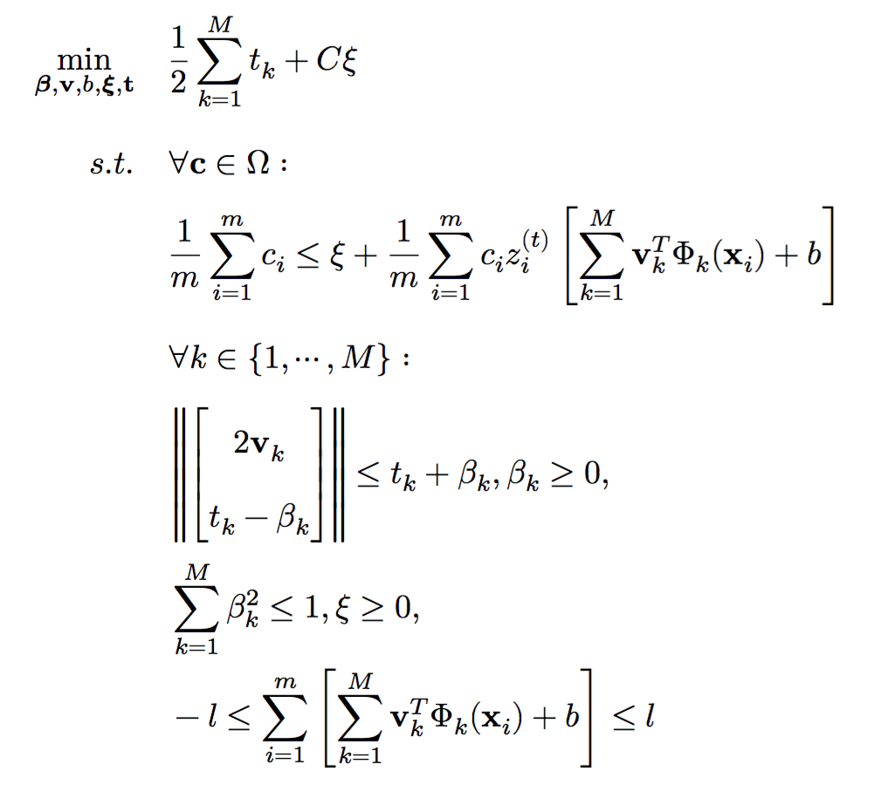

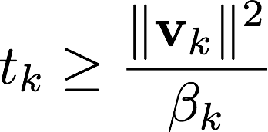
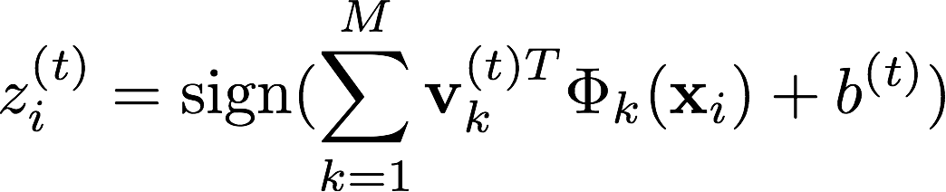
02
研究思路与方法

Slide 9
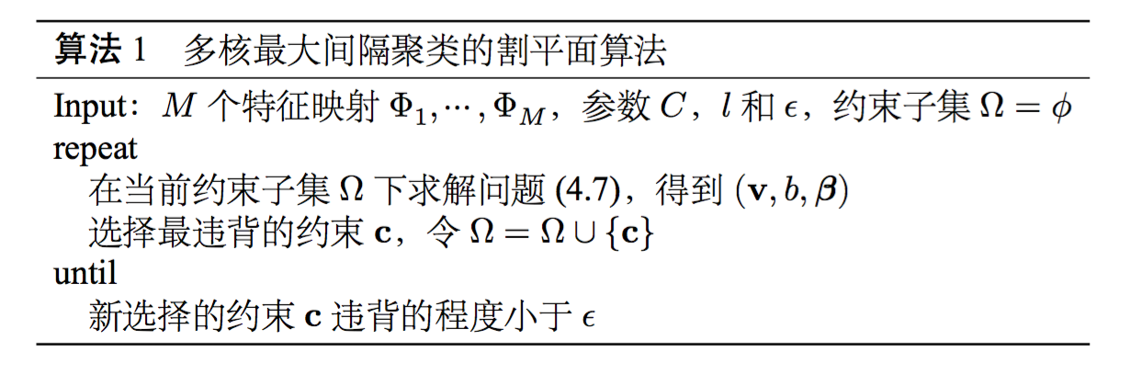
02
研究思路与方法
割平面算法
如何求解问题(4.7)？如何寻找最违背的约束c？

Slide 10
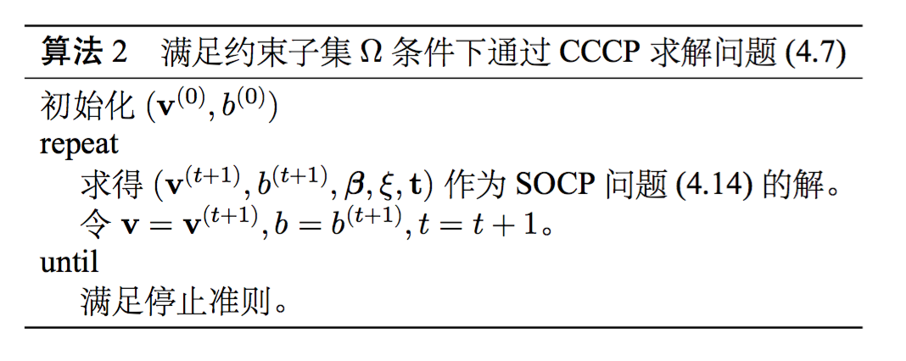
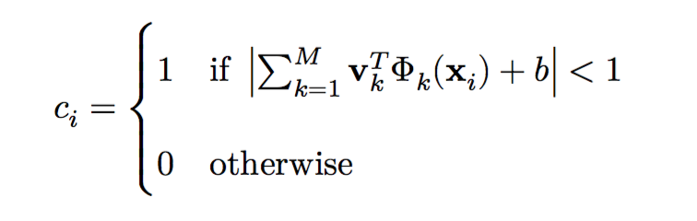
02
研究思路与方法
凹凸过程
寻找最违背约束

Slide 11
03
PART THREE
研究难点

Slide 12
03
研究难点
1
约束条件太多
2
待调优参数太多
多核聚类最优化问题中约束条件的数量随着数据规模的增大出现指数级增长现象。
多核聚类的模型构造过程中出现许多待调优的模型参数，完整搜索参数空间为实验带来巨大的挑战。
3
聚类过程的不稳定性
4
实验数据集太少
多核聚类的割平面过程中，每轮迭代求解得到的模型的聚类精度出现剧烈抖动的情况。
受硬件设备计算能力的限制，很难使用多个数据集进行实验，无法客观评价模型的性能。

Slide 13
04
PART FORE
研究数据

Slide 14
04
研究数据
UCI数据集描述
数据集 | 大小 | 维度 | 类别
digits1v7 | 776 | 64 | 2
ionosphere | 354 | 64 | 2
ringnorm | 1000 | 20 | 2
工具包
CVX+Mosek

Slide 15


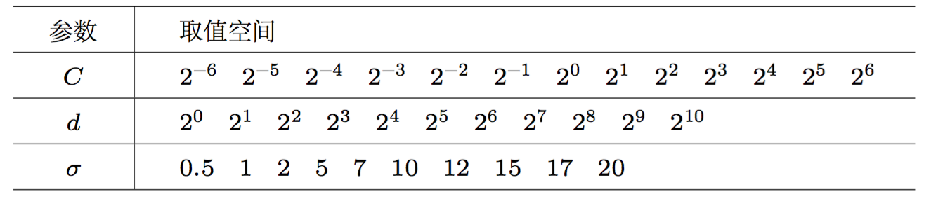
04
研究数据
核函数
线性核函数
多项式核函数
高斯核函数
参数空间

Slide 16
05
PART FIVE
实验结果

Slide 17
05
实验结果
聚类精度（%）
数据 | 𝐾1 | 𝐾2 | 𝐾3 | MKC | iterSVM | KM | PC
digits1v7 | 99.61 | 99.61 | 97.62 | 99.74 | 99.36 | 99.23 | 50.26
ionosphere | 77.78 | 81.48 | 78.06 | 87.46 | 63.84 | 71.23 | 72.60
ringnorm | 74.50 | 96.90 | 98.70 | 96.50 | 79.11 | 75.55 | 92.27
泛化能力（%）
数据 | 训练数据集 | 测试数据集
digits1v7 | 99.74 | 98.92
ringnorm | 87.46 | 87.19

Slide 18
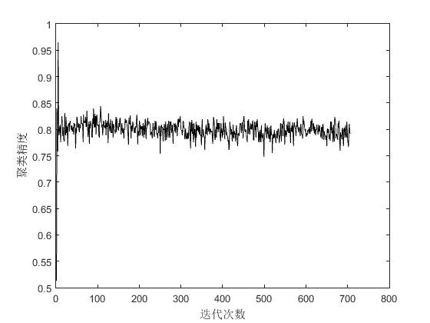
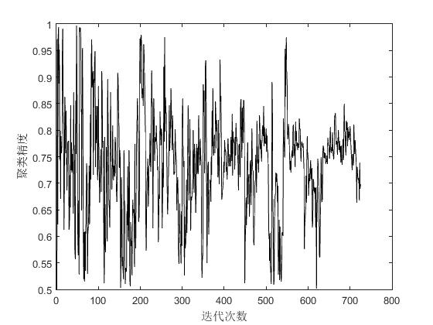
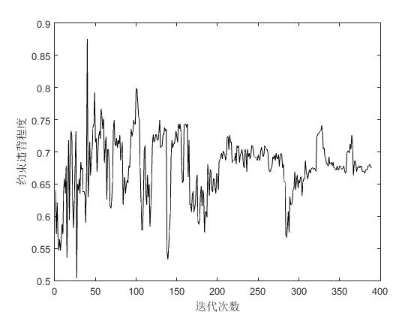
05
实验结果
聚类精度变化情况
ionosphere 割平面收敛过程
ringnorm割平面收敛过程
digits1v7割平面收敛过程

Slide 19
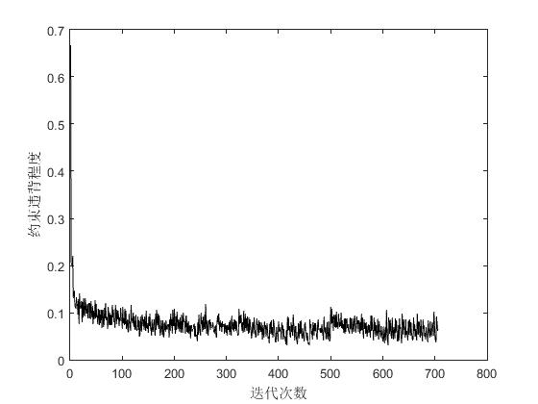
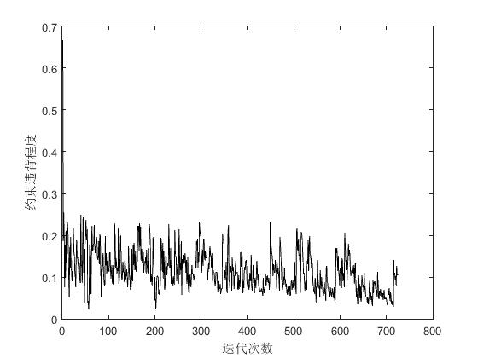
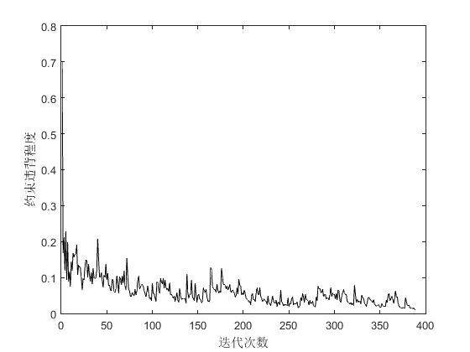
05
实验结果
约束违背程度变化情况
ionosphere 割平面收敛过程
ringnorm割平面收敛过程
digits1v7割平面收敛过程

Slide 20
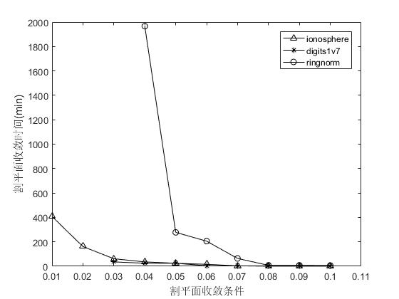
05
实验结果
多核聚类算法收敛时间

Slide 21
THANKS
计算机4班 1206010413 朱雪林

